Slide 1
TRƯỜNG TIỂU HỌC ……
CHÀO MỪNG QUÝ THẦY CÔ
VỀ DỰ GIỜ THĂM LỚP
Môn Tự nhiên và Xã hội lớp 3
BÀI 27: TRÁI ĐẤT VÀ CÁC ĐỚI KHÍ HẬU (T2)
Giáo viên:……………………………………
Lớp: 3

Slide 3
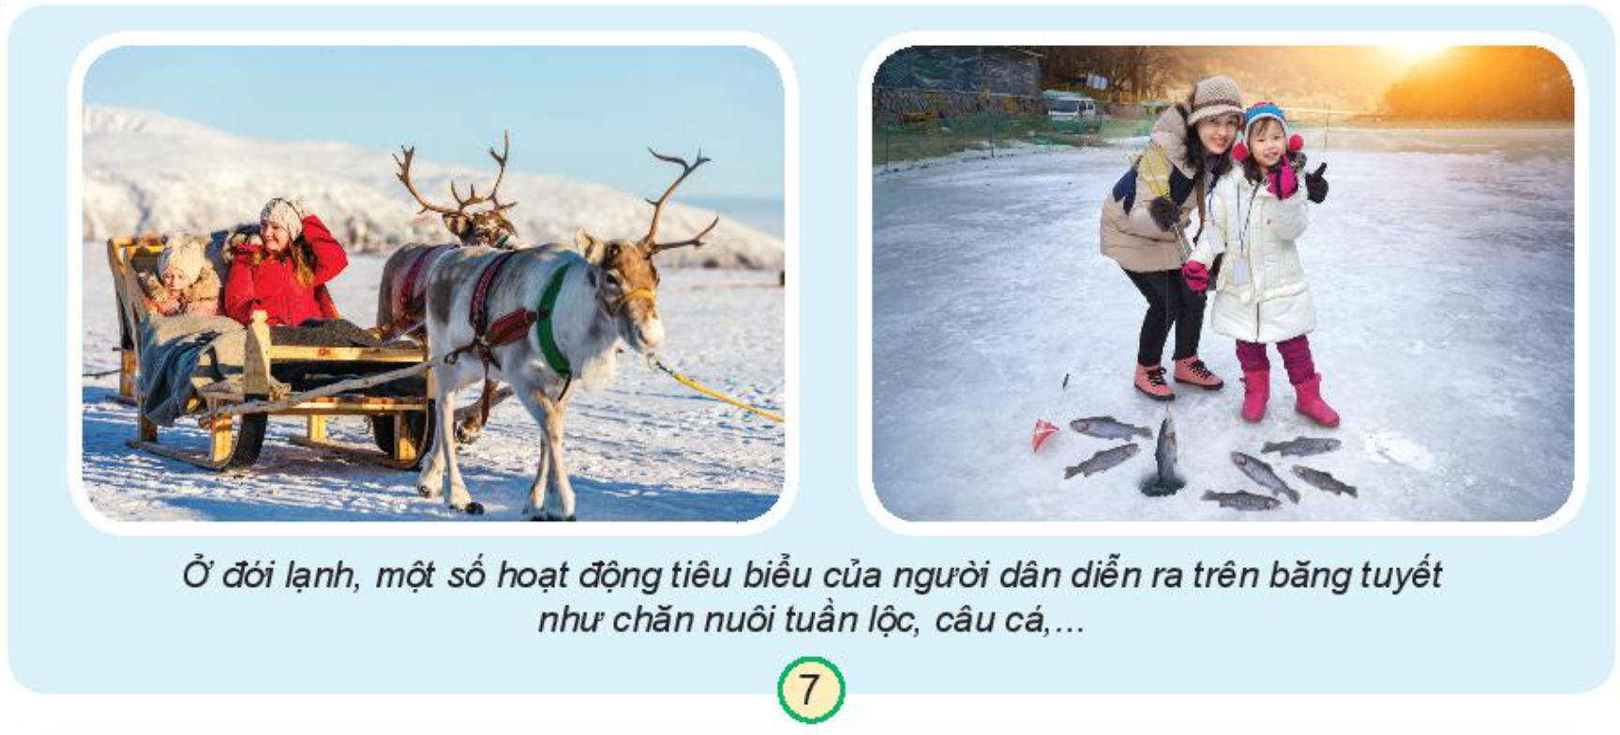
Thứ……ngày…..tháng…..năm…….
TỰ NHIÊN VÀ XÃ HỘI
Bài 27: TRÁI ĐẤT VÀ CÁC ĐỚI KHÍ HẬU (T2)
1. Hoạt động của con người.
Các hoạt động gì đang diễn ra trong từng hình?
Các hoạt động đó diễn ra ở đới khí hậu nào? Vì sao biết?

Slide 4
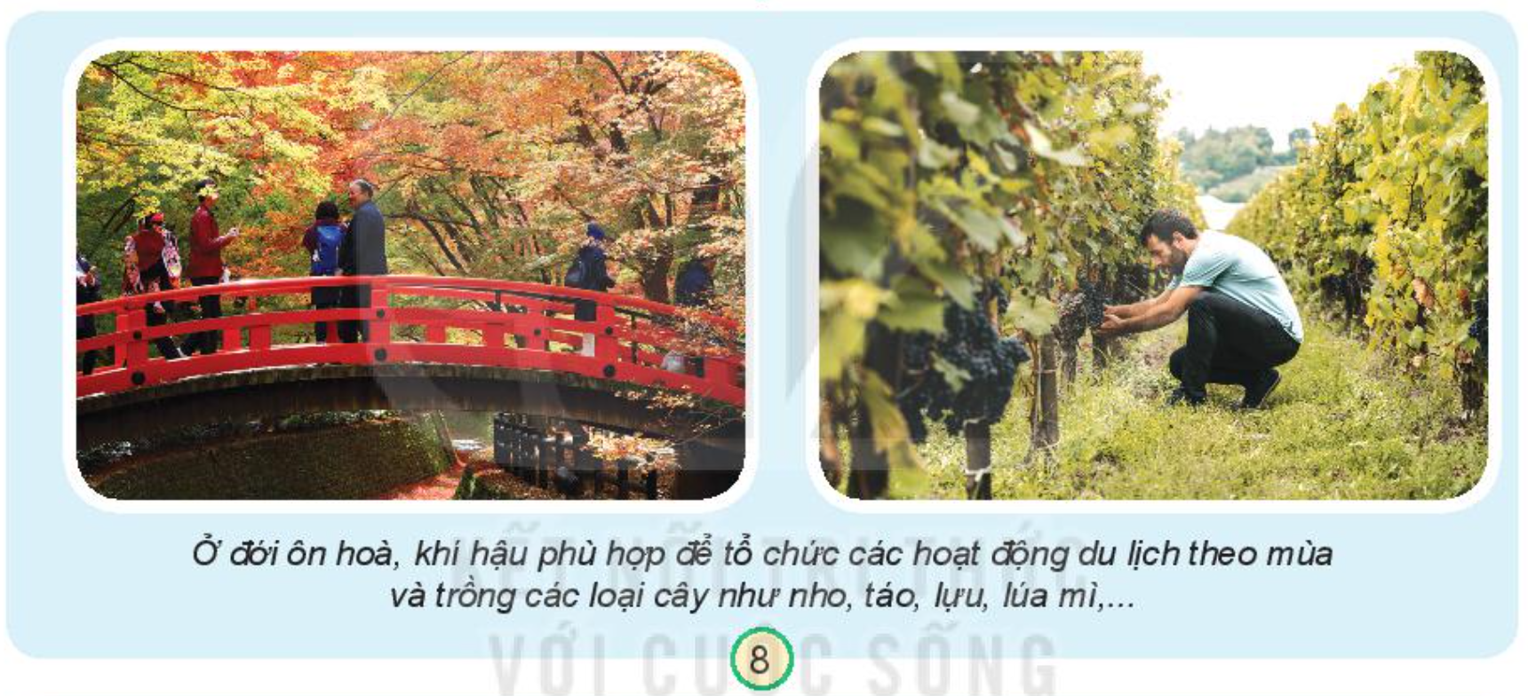
Thứ……ngày…..tháng…..năm…….
TỰ NHIÊN VÀ XÃ HỘI
Bài 27: TRÁI ĐẤT VÀ CÁC ĐỚI KHÍ HẬU (T2)
1. Hoạt động của con người.
Các hoạt động gì đang diễn ra trong từng hình?
Các hoạt động đó diễn ra ở đới khí hậu nào? Vì sao biết?

Slide 5
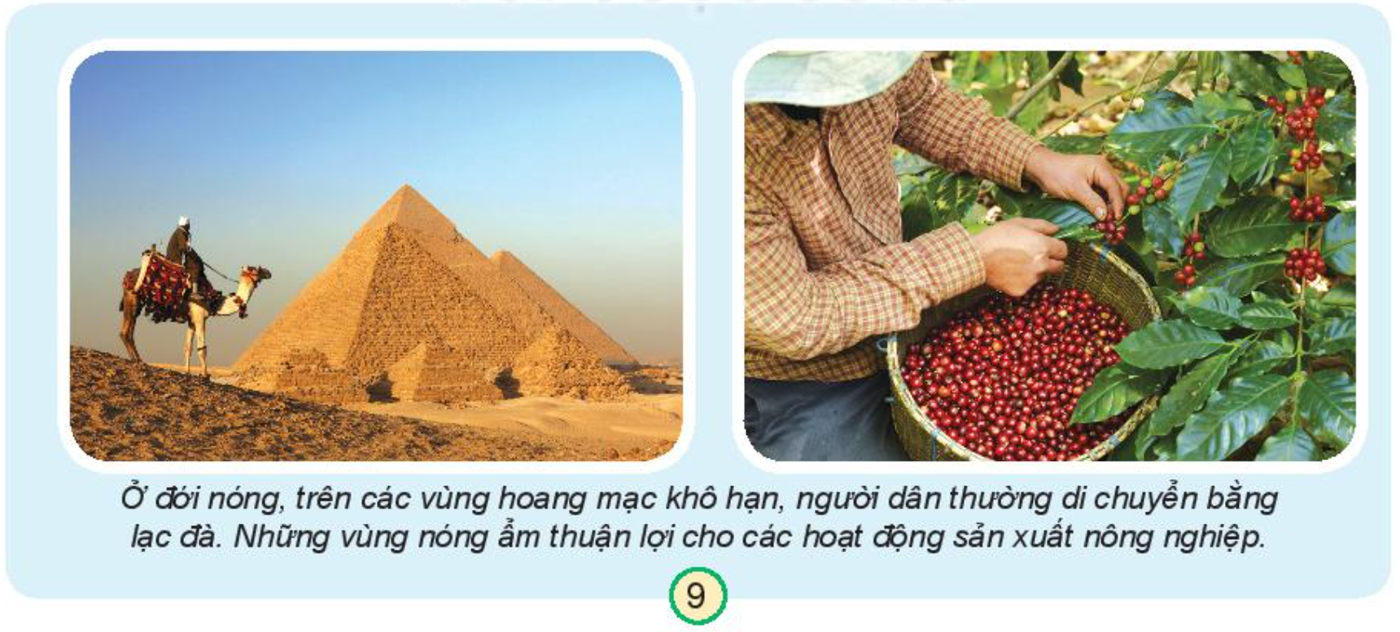
Thứ……ngày…..tháng…..năm…….
TỰ NHIÊN VÀ XÃ HỘI
Bài 27: TRÁI ĐẤT VÀ CÁC ĐỚI KHÍ HẬU (T2)
1. Hoạt động của con người.
Các hoạt động gì đang diễn ra trong từng hình?
Các hoạt động đó diễn ra ở đới khí hậu nào? Vì sao biết?

Slide 6
Thứ……ngày…..tháng…..năm…….
TỰ NHIÊN VÀ XÃ HỘI
Bài 27: TRÁI ĐẤT VÀ CÁC ĐỚI KHÍ HẬU (T2)
2. Thực hành.
Đới lạnh
Đới ôn hòa
Đới nóng
Đới ôn hòa
Đới lạnh

Slide 7
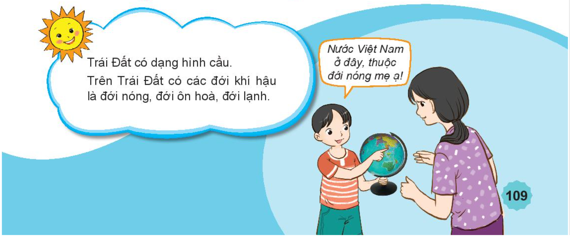
Thứ……ngày…..tháng…..năm…….
TỰ NHIÊN VÀ XÃ HỘI
Bài 27: TRÁI ĐẤT VÀ CÁC ĐỚI KHÍ HẬU (T2)

Slide 9
XIN CHÂN THÀNH CẢM ƠN
QUÝ THẦY CÔ GIÁO VÀ CÁC EM

